Slide 1
Лабораторная работа № 1. ВЫЧИСЛИТЕЛЬНЫЙ ЭКСПЕРИМЕНТ «ИССЛЕДОВАНИЕ ВИДИМЫХ ТРАЕКТОРИЙ ДВИЖЕНИЯ ПЛАНЕТ СОЛНЕЧНОЙ СИСТЕМЫ».
Портфолио.
Сухачева Валерия Артемовна
1 курс, ИВТ, иКНиТО,
РГПУ ии. А.И.Герцена.

Slide 2
Цель работы:
Организовать и провести вычислительный эксперимент для исследования видимых траекторий движения планет Солнечной системы средствам электронных таблиц;
Самостоятельно найти или придумать аналогичную задачу;
Составить портфолио.

Slide 3
Формулировка 1 задачи:
Исследовать видимую траекторию движения Марса относительно Земли.

Slide 4
Математическая модель:
Уравнения движения Марса относительно Земли имеют вид:
x = rз cos (wзt + j) - rм cos (wмt + j)
y = rз sin (wзt + j) - rм sin (wмt + j).
где w =2p/T (T – период обращения планеты вокруг Солнца).

Slide 5
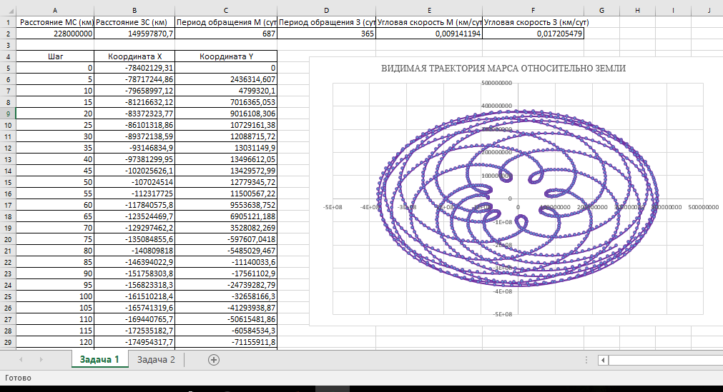
Расчет:

Slide 6
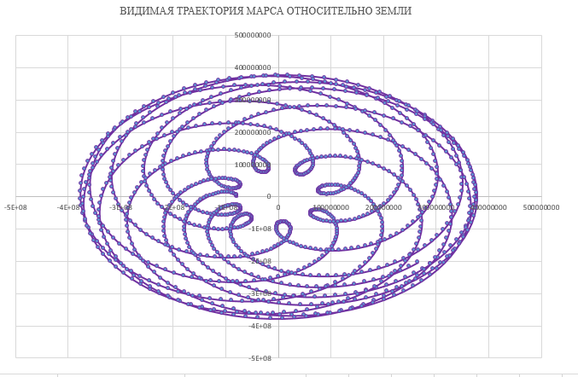
Траектория движения:

Slide 7
Формулировка 2 задачи:
Исследовать видимую траекторию движения Меркурия относительно Нептуна.

Slide 8
Математическая модель
Уравнения движения Марса относительно Земли имеют вид:
x = rн cos (wнt + j) - rм cos (wмt + j)
y = rн sin (wнt + j) - rм sin (wмt + j).
где w =2p/T (T – период обращения планеты вокруг Солнца).

Slide 9
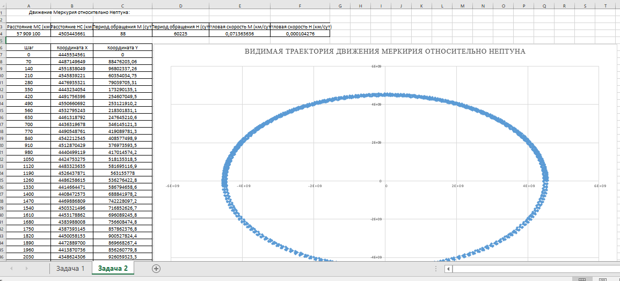
Расчет:

Slide 10
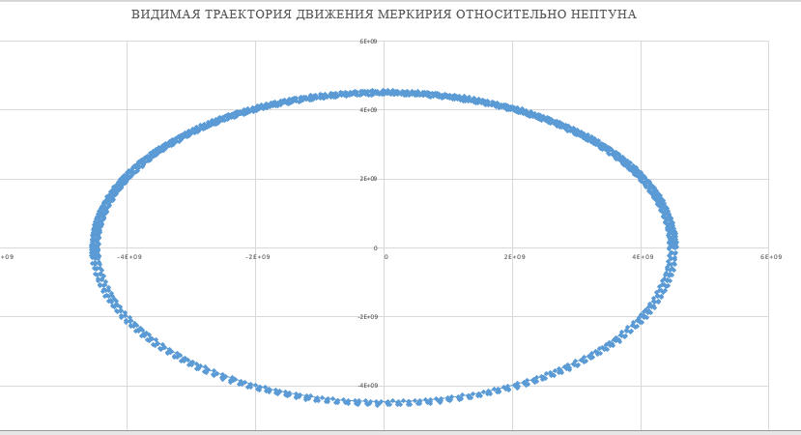
Траектория движения:

Slide 11
Вывод:
В ходе работы были построены видимые траектории движения планет Солнечной системы относительно друг друга, в зависимости от времени. Графики представляют собой эллиптические окружности, состоящие из спиралевидных линий. Можно сделать вывод, что все движения цикличны для внешних и внутренних планет.

